Slide 1
Географическое положение Костромской области
Практическая работа:
Нанесение на контурную карту крайних точек, границ и пограничных субъектов Костромской области

Slide 2
Цель работы
Закрепить представление об экономико-географическом положении Костромской области

Slide 3
Задачи:
Вспомнить, какие точки для любой территории являются крайними
Работая с политико-административной картой России, определить пограничные для Костромской области субъекты РФ
Отразить результаты работы на контурной карте области

Slide 4
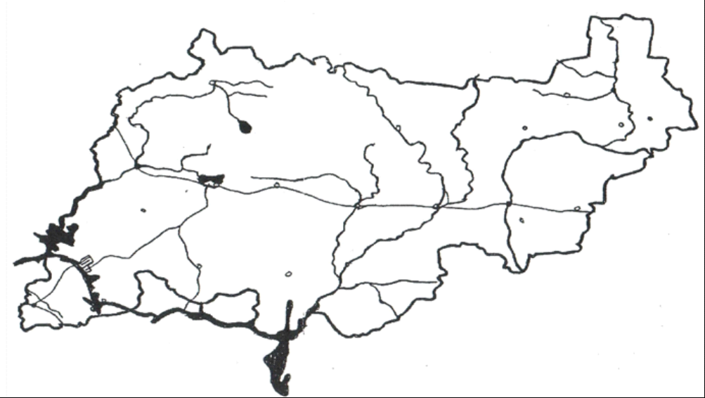
Определите и обозначьте на к/карте крайние точки нашей области
С
В
З
Ю

Slide 5
Определите по Политико-административной карте России, какие области граничат с нашей и на каких участках
С
В
Ярославская обл
З
Ю

Slide 6
Определите по Политико-административной карте России, какие области граничат с нашей и на каких участках
С
В о л о г о д с к а я о б л а с т ь
В
Ярославская обл
З
Ю

Slide 7
Определите по Политико-административной карте России, какие области граничат с нашей и на каких участках
С
В о л о г о д с к а я о б л а с т ь
В
Ярославская обл
Кировская
З
Ю

Slide 8
Определите по Политико-административной карте России, какие области граничат с нашей и на каких участках
С
В о л о г о д с к а я о б л а с т ь
В
Ярославская обл
Кировская
З
Нижегородская область
Ю
Ивановская область

Slide 9
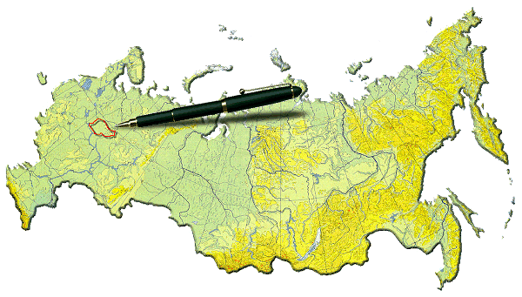
Сделайте вывод об особенностях экономико-географического положения нашей области

Slide 10
Проверка знаний
Молодцы!

Slide 11
Источники использованных изображений:
http://s58.radikal.ru/i162/1007/2d/0d2c12b4102c.png
http://www.rustrahovka.ru/upload/iblock/b8c/.png
http://www.grafamania.net/uploads/posts/2008-08/1219611582_7.jpg
http://intoclassics.net/_nw/175/s49938722.jpg

